Slide 1
Трубопроводный транспорт
Тема 4.7 Транспортная система России

Slide 2
Трубопроводный транспорт
Узкоспециализированный вид транспорта для перемещения по транспортным трубопроводам только определенных грузов. В зависимости от рода транспортируемого груза трубопроводы называются – газопровод, нефтепровод, нефтепродуктопровод и др.

Slide 3
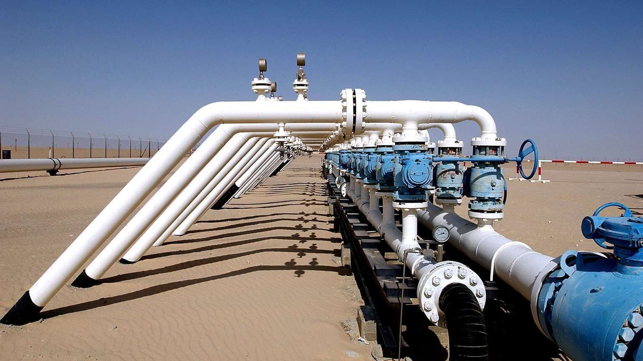

Slide 4
Трубопроводный транспорт
Система магистральных трубопроводов – это нефть (газ) и нефтепродукты. В XX веке она была уникальной по производительности протяженности и сложности. В 90-е годы строительство новых трубопроводов прекратилось, и страна донашивает созданную систему. Ее потеря грозит большими экономическими убытками. Общая протяженность в настоящее время 215 тыс. км. В СССР было 250 тыс. км. По ним перемещается 100% добываемого газа, около 99% нефти и более 50% продукции нефтепереработки. Специалисты считают, что если не возродить работы по созданию нефтепроводов и их реконструкции, то России угрожает возможность оказаться в топливно-энергетической зависимости от Запада через 5-7 лет (по оценке Совета Безопасности России).

Slide 5
Развитие трубопроводного транспорта.
В 1999 г. Правительство России рассмотрело и одобрило проект «Основные концептуальные положения по развитию нефтегазового комплекса России». Этим документом определены ближайшие и перспективные задачи для нефтегазовой отрасли, в том числе по ремонту и модернизации, развитию трубопроводных транспортных систем.

Slide 6
Трубопроводный транспорт
Основной экспортной трубопроводной системой является крупнейший нефтепровод мира «Дружба» длиной 5116 км, который из Самары идет на Беларусь, Украину, в страны Восточной Европы; газопровод Уренгой-Ужгород длиной 4450 км и др. Строятся новые трубопроводные линии Западная Сибирь – Центр, Ямал – Запад.
Магистральные трубопроводы являются самым дешевым видом транспорта для массовых грузов (жидких, газообразных и твердых тел).
Действующая сеть трубопроводного транспорта в основном построена в 70-90 годы XX века. Хотя первый трубопровод был построен в Баку в 1970 году. Диаметр этого трубопровода был 100 мм, протяженность - 12 км.

Slide 7
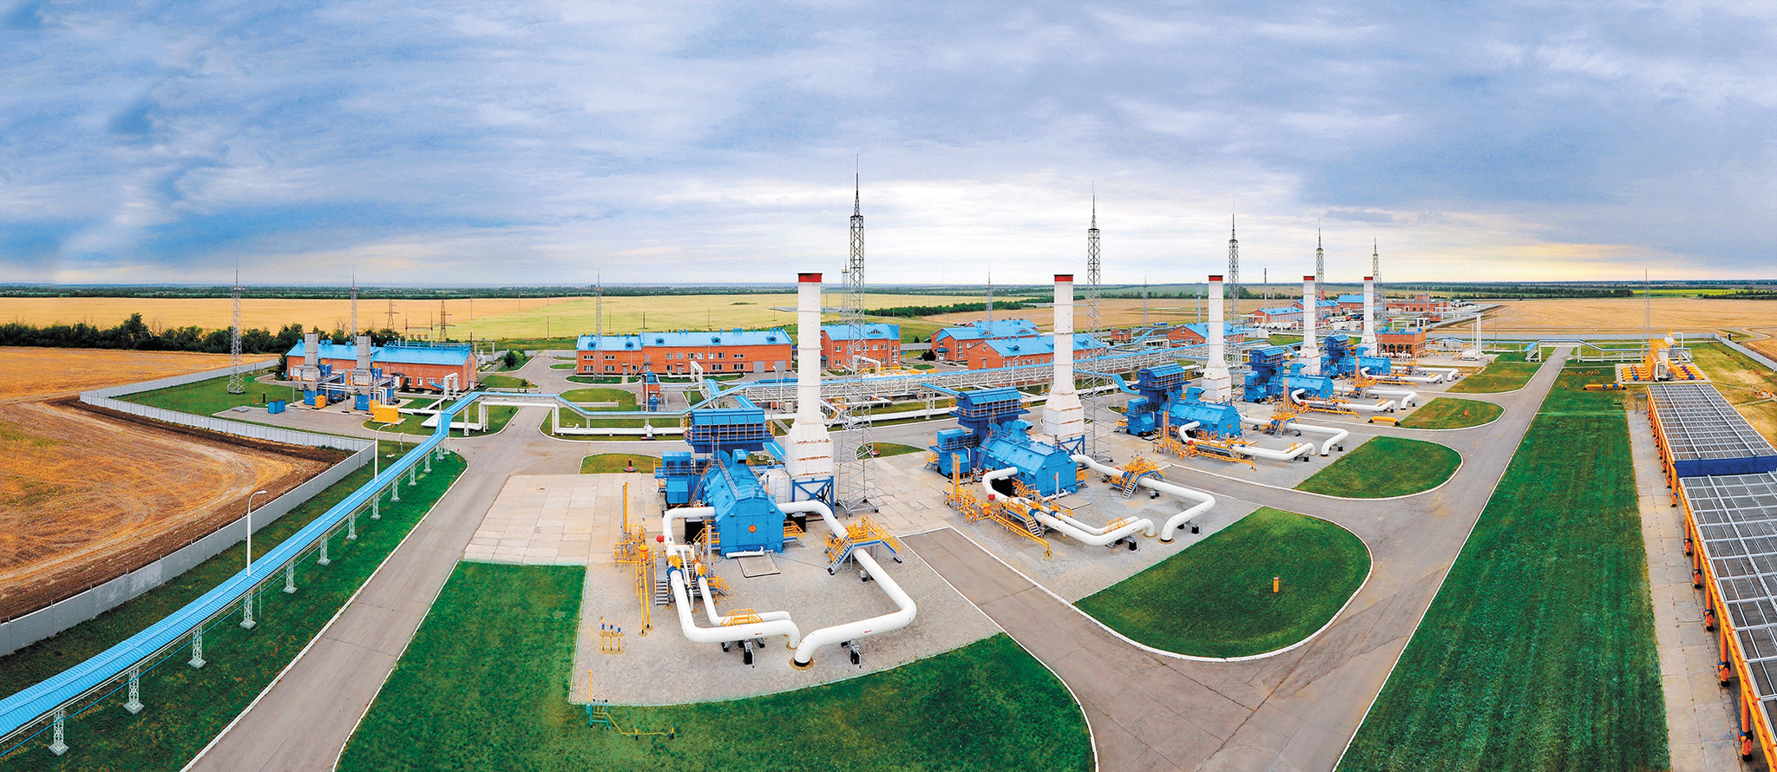
Компрессорные станции
Трубопроводы представляют собой металлические трубы различного диаметра. Через каждые 100-140 км устанавливают насосные станции с автоматическим режимом работы. При перекачке газа на линии устанавливаются компрессорные станции на расстоянии до 200 км друг от друга.

Slide 8
Преимущества трубопроводного транспорта
самый дешевый вид транспорта для транспортировки
малые потери продуктов перекачки из-за высокой герметичности труб (герметичность исключает потери в 2-3 раза по сравнению с железной и автомобильной дорогой)
возможность быстрого строительства трубопроводов даже в сложных условиях (трубу можно проложить между любыми пунктами по более короткому направлению с преодолением водных преград)
первоначальные удельные затраты на строительство одного километра трубопровода в 2 раза ниже, чем на строительство железной или автомобильной дороги с соответствующей провозной способностью.

Slide 9
Преимущества трубопроводного транспорта
эксплуатация трубопроводного транспорта является надежной, т.е. не зависит от климата и времени года
полная автоматизация процесса, поэтому небольшой штат обслуживания, а отсюда большая производительность труда
низкая себестоимость (в 3 раза дешевле, чем на железной дороге).
возможность использования земли для сельскохозяйственных нужд на уже построенных трубопроводах

Slide 10
Недостатки трубопроводного транспорта
1) Большая металлоемкость (дорогостоящие трубы). Как нефть, так и газ должны быть специально подготовлены к транспортировке на промыслах.
2) требуется постоянное обновление газопроводов и их агрегатов
3) узкая специализация по видам груза.

Slide 11
Способы увеличения провозной способности
Увеличение диаметра трубы (при диаметре 720 мм – 15 млн тонн в год, при 1020мм – 45 млн т, при 1420 мм – 75 млн.т.)
Прокладка вторых линий
Увеличение давления в трубах (многослойные трубы, что увеличивает стоимость трубопроводного транспорта)
Под влиянием сопротивления движению давление в трубе падает.

Slide 12
Величину напора можно определить из следующей формуле
k – коэффициент трения;
L – длина участка трубопровода;
d – диаметр трубы.
Скорость движения нефти – 1-1,5 м/сек.

Slide 13
Классификация нефте- и продуктопроводы
Под нефтепродуктопроводом понимают трубопровод светлых нефтепродуктов (бензин, керосин, дизельное топливо), т.к мазут и другие темные нефтепродукты по трубопроводам не перекачивают.
Они бывают:
магистральные
промысловые
подводящие
базовые

Slide 14
Магистральные трубопроводы
Магистральными называют транспортные трубопроводы, по которым нефть, нефтепродукты, природный газ, вода перекачиваются от места добычи, переработки или забора к месту потребления. Т.е это целый комплекс объектов и сооружений, диспетчерской связи и электрозащиты и др.. Длина магистральных трубопроводов более 1000 км; диаметр – 1020 мм, 1400 мм до 2500 мм; давление – 50-60 атмосфер. Применяются телесистемы дистанционного наблюдения. Разработан метод дистанционного обнаружения повреждений лазерным анализатором, установленным на самолете.

Slide 15
Станции перекачки
На станциях перекачки находится насосное и машинное отделение, резервуары, контрольно-измерительные приборы (КИП) и автоматика, ремонтные хозяйства и дома для жилья.
Станции перекачки бывают:
головными,
промежуточными (через 100 и более км),
Конечными (нефтебазы).

Slide 16
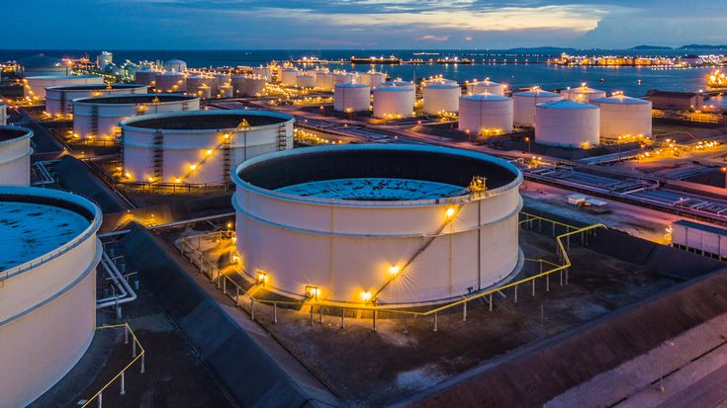
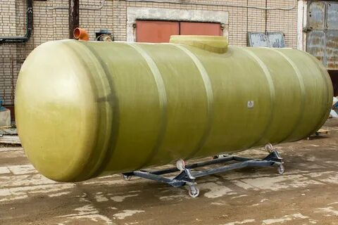
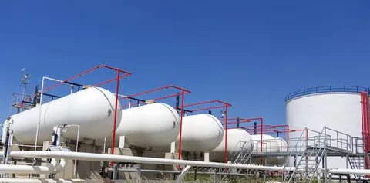
Хранилища
Хранилища бывают:
стальными,
бетонными,
стекловолоконными.

Slide 17
Магистральные газопроводы бывают:
подземные
надземные (на опорах).
Для бытового газа применяют одорезацию (придание специального запаха). Существуют газохранилища надземные, подземные, подводные.
Внутреннюю часть нефтепроводов периодически очищают, пропуская по ходу перекачки нефти специальные скребки (от грязи и парафина).

Slide 18
Магистральный трубопровод
От нефтеперегонных заводов берут свое начало все магистральные нефтепроводы.
До 98% всех магистральных трубопроводов находятся под водой.
Для облегчения перекачки вязкой нефти в нее добавляют присадки, смешивают эту нефть с водой, подогревают нефтепровод.
Магистральные трубопроводы классифицируют по диаметру стальных труб и сложности их укладки.
В перспективе развития трубопроводного транспорта трубы из полиэтилена, что снизит металлоемкость отрасли, подверженность коррозии и вызовет уменьшение массы трубопроводов.

Slide 19
Трубопроводы для транспортировки твердых материалов-
Трубопроводы для транспортировки твердых материалов- гидросистемы, пневмосистемы. Гидросистемы транспортируют твердые смеси с водой, пневмосистемы – твердые смеси с воздухом.
Гидротранспорт делится на 2 группы:
самооттечный (без напора, за счет гравитации)
напорный.
Диаметр пульпопровода – 800 мм. Также в пульпе (в потоке воды, тяжелых углеводородов, жидких и газообразных веществ) доставляют твердое сырье и материалы. Для транспортировки угля служит углепровод Белово - Новосибирск.

Slide 20
Недостатки:
предварительно необходимо дробление, помол и приготовление пульпы;
скорость движения зависит от фракции так, чтобы материал не оседал на стенках трубы; медный, никелевый концентрат передается с обогатительной фабрики на завод по пульпопроводу; трубы внутри имеют резину, камень, т.к. быстро изнашиваются
износ труб, на конечных операциях сушка и очистка
наличие воды.

Slide 21
В перспективе развития трубопроводный контейнерный пневмотранспорт (в потоке газа, создаваемого воздуходувными станциями двигаются контейнеры в составе на колесах, заполненные грузами). Скорость – 15-30 км/час.

Slide 22
Показатели работы трубопроводного транспорта
- пропускная способность трубопроводов;
- объем перевозок;
- грузооборот.

Slide 23
СПАСИБО
ЗА
ВНИМАНИЕ!

